Slide 1


Data Science Intro
Daniel Ortiz López
Lead Instructor

Slide 2


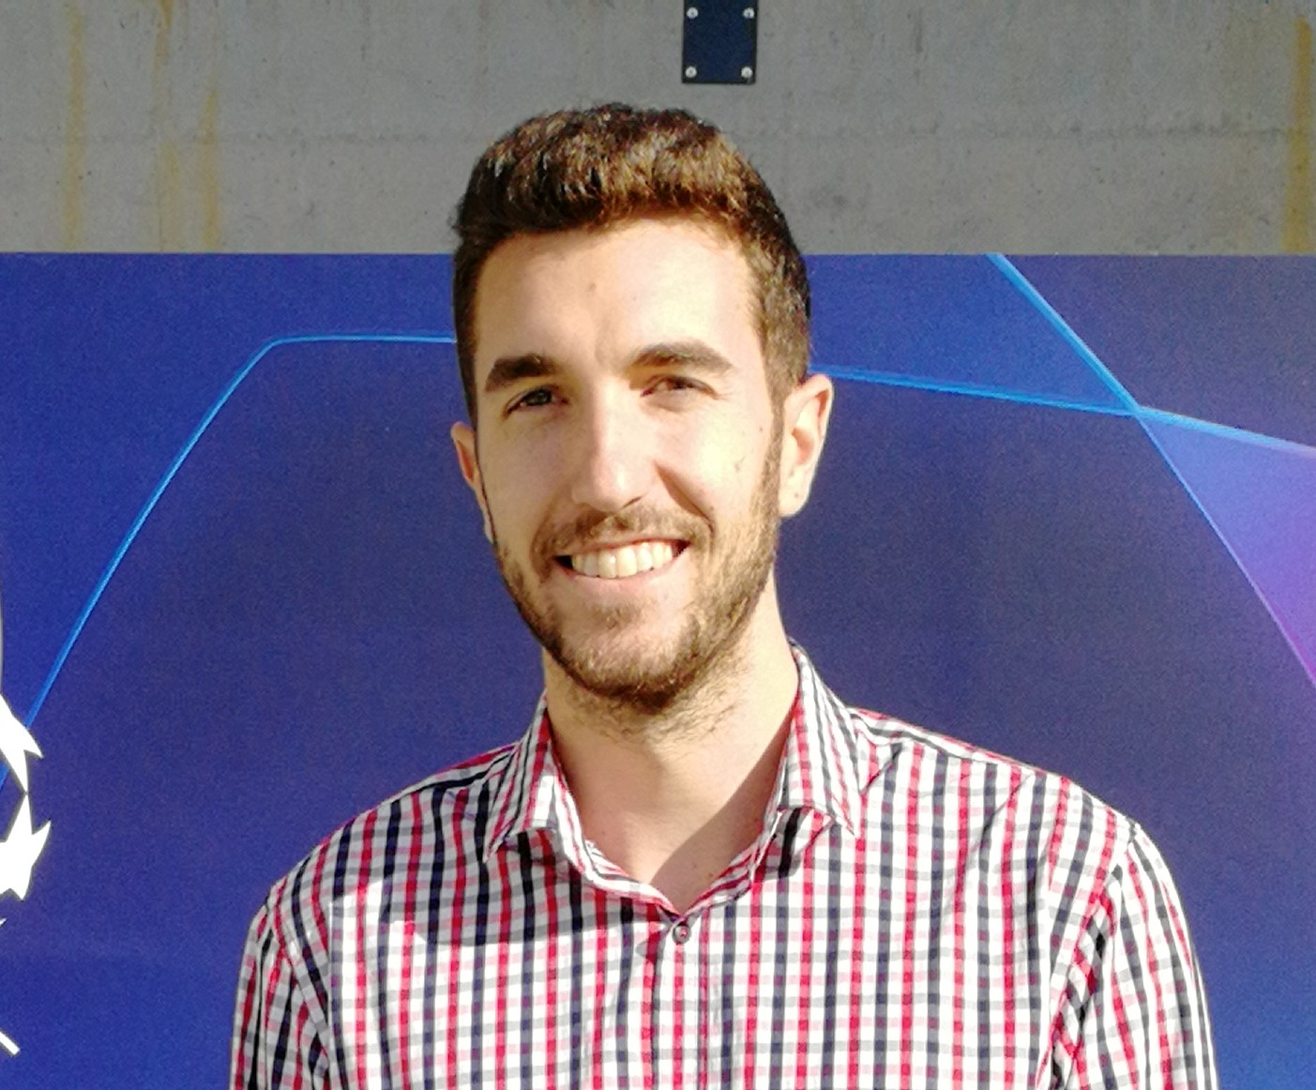





Trayectoria
Universidad Politécnica de Madrid
Ingeniero de Teleco e investigación en IoT
Microsoft
Evangelista Técnico
Banco Santander
Data Scientist en Riesgos y Estrategia del dato
Hobbies
Daniel Ortiz
Lead Instructor
Música
Rock
Juegos
De mesa
Viajes
Todo lo que se pueda
Desarrollador
Tiempo libre :)
Contacto
daniel@thebridgeschool.es

Slide 3
Curso
Módulo | Evaluación | Contenido | Duración (aprox)
Ramp Up | Test | Introdución a Python, Git y SQL | 1 mes
Data Analysis | Trabajo | Análisis exploratorio, feature engineering, visualización | 3 meses
Machine Learning | Trabajo | Modelo supervisado, no supervisado, Deep learning, series temporales | 3 meses
Data Science y Negocio | Trabajo Final | Productivización de ciencia de datos, storytelling | 1 mes

Slide 4
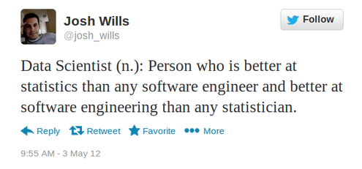
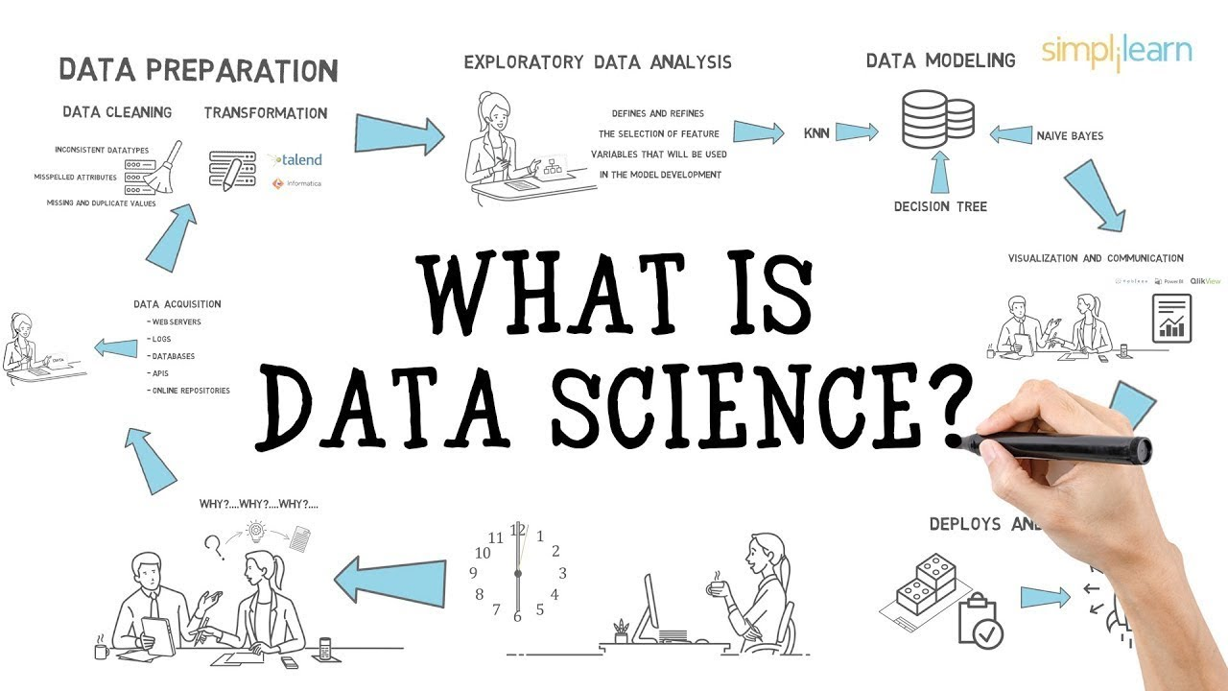
¿Qué es un científico de datos?
Fuente: https://www.youtube.com/watch?v=X3paOmcrTjQ

Slide 5
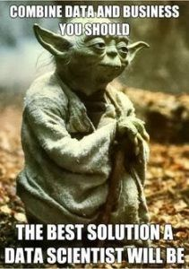
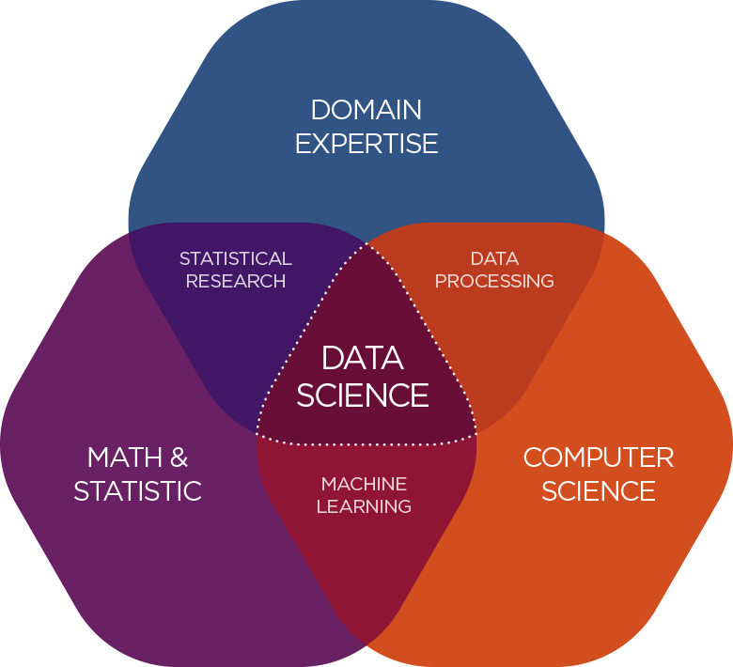
Skills de un data scientist
Fuente: https://bigdataforbanking.com/about-data-science/

Slide 6
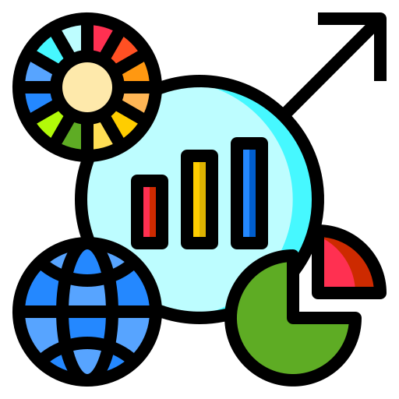
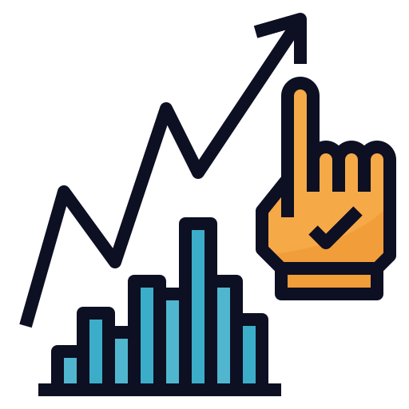

Sectores donde trabaja un Data Scientist
Análisis de datos para la toma de decisiones
Algoritmos predictivos
PRÁCTICAMENTE TODOS
Automatizar procesos

Slide 7
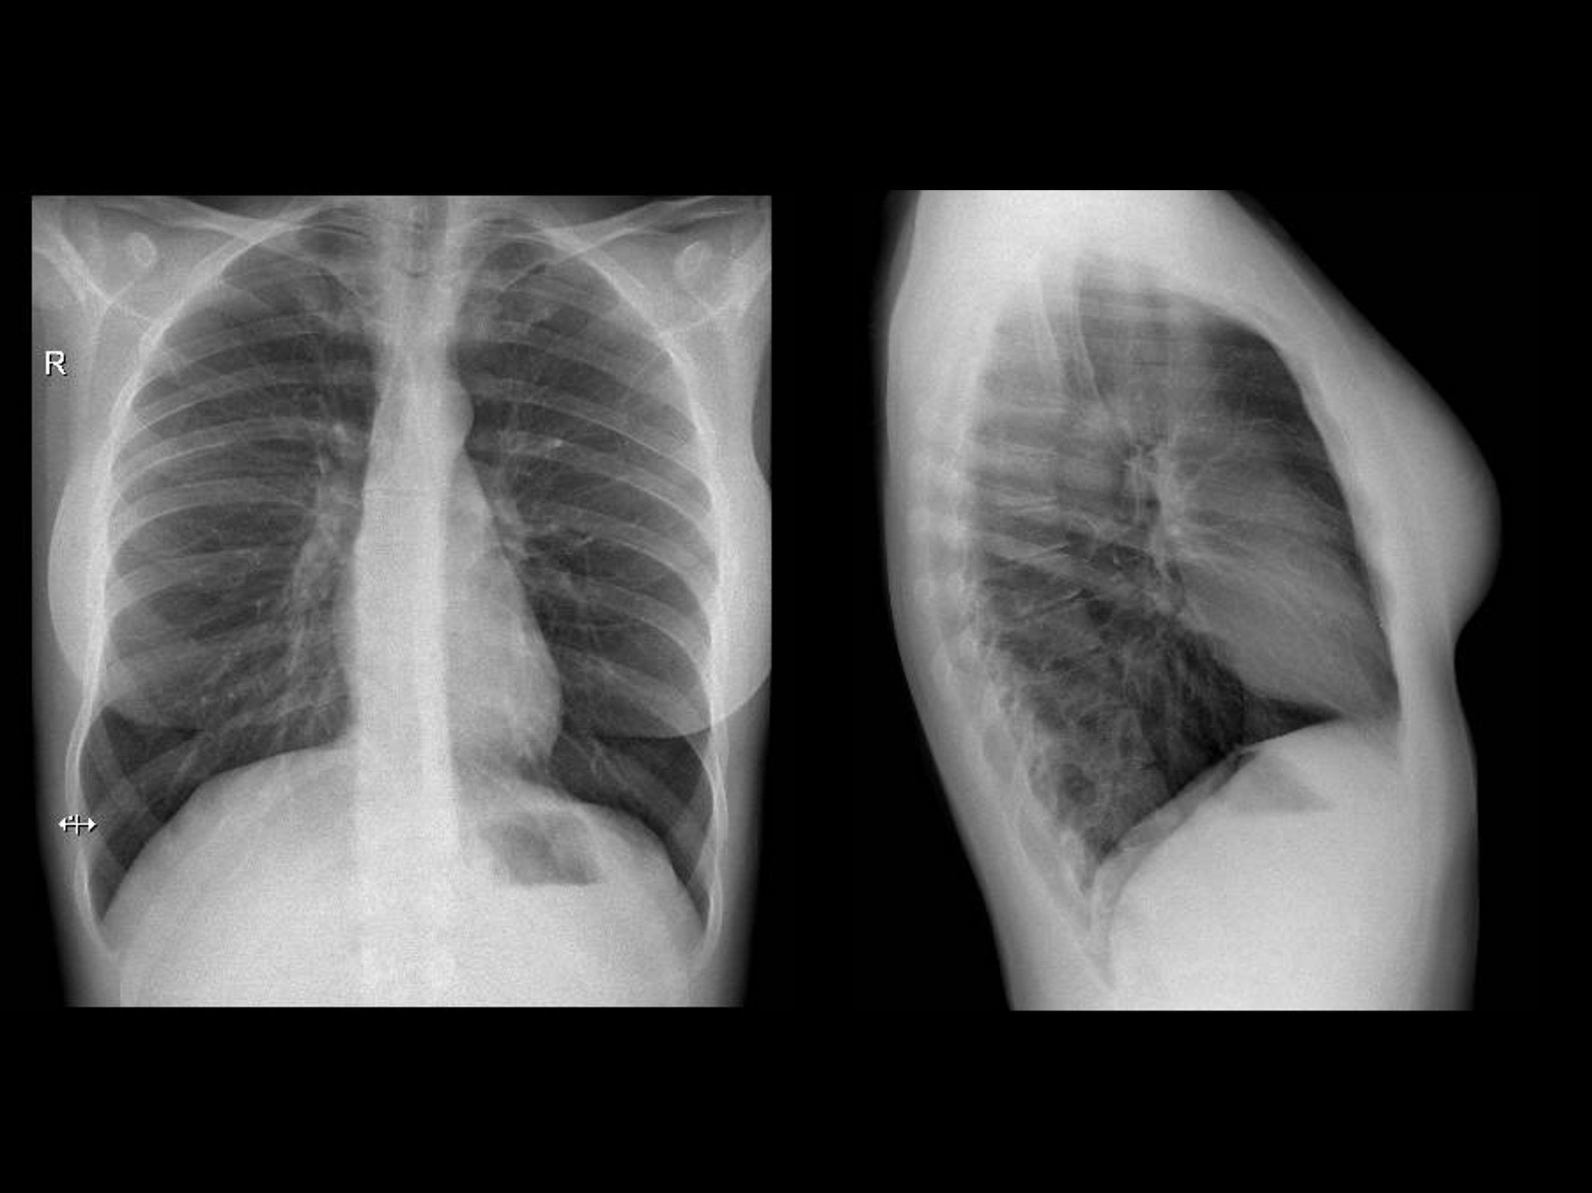
Medicina
Algoritmo de predicción en imágenes para la detección de cáncer u otras enfermedades

Slide 8

Transportes y logística
Algoritmos de predicción de averías en función de los sensores del vehículo

Slide 9
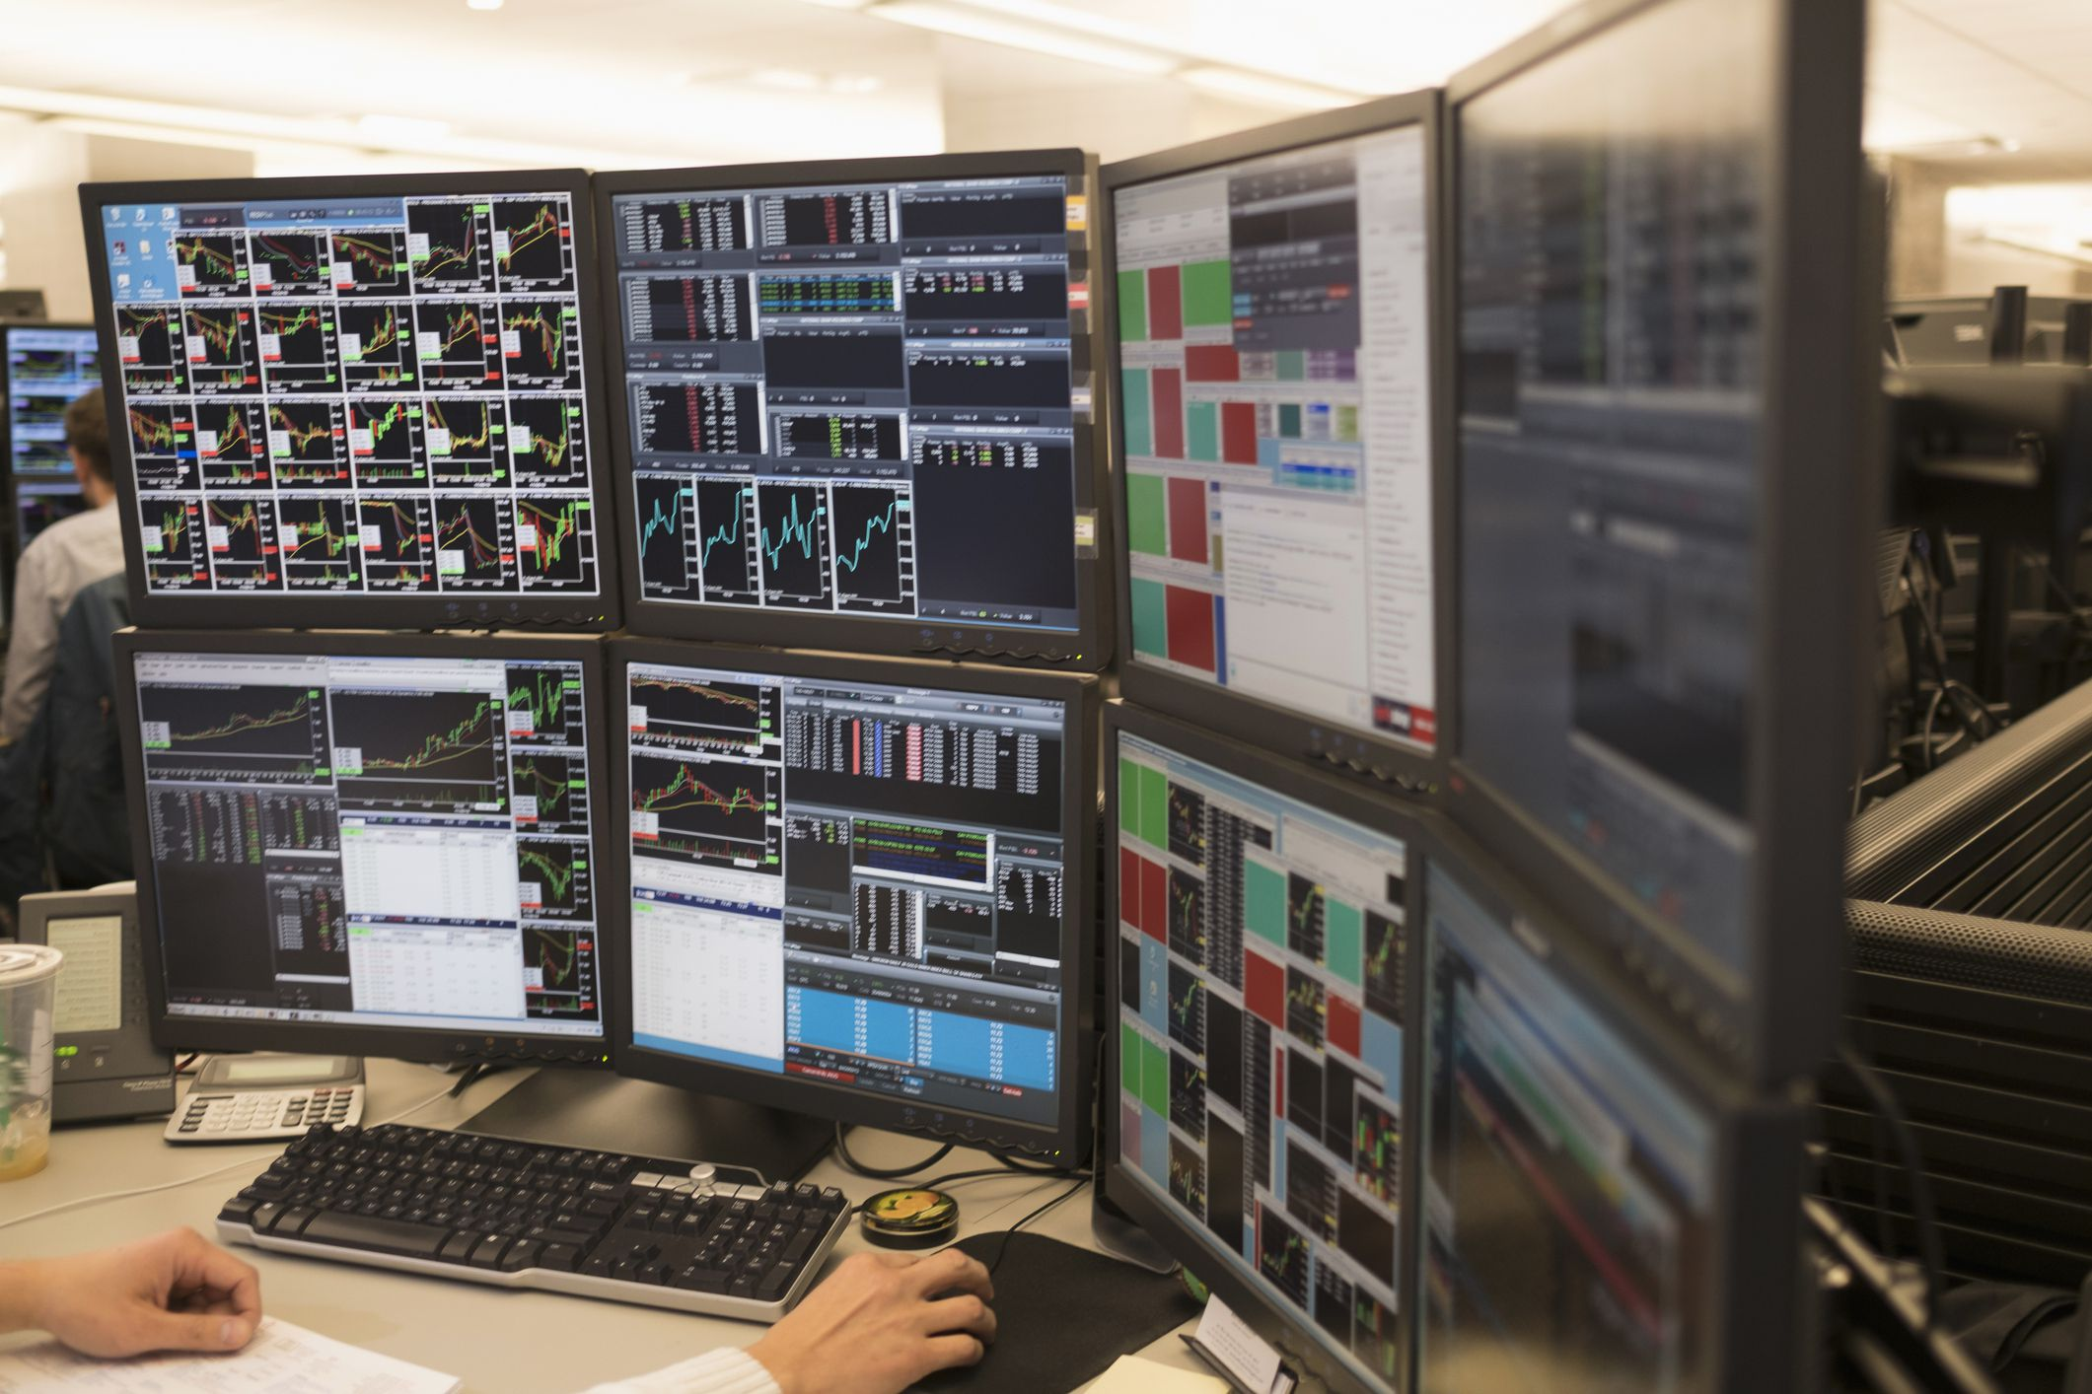
Traders y banca
Predicción de subidas y caídas del mercado, así como algoritmos de default

Slide 10
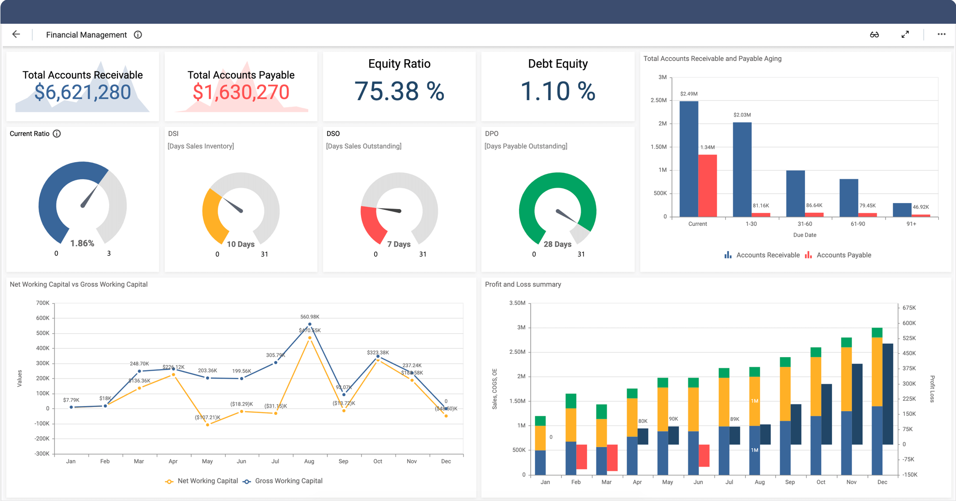
Data Storytelling
Buscar, limpiar, analizar y comunicar los datos de muchas formas

Slide 11
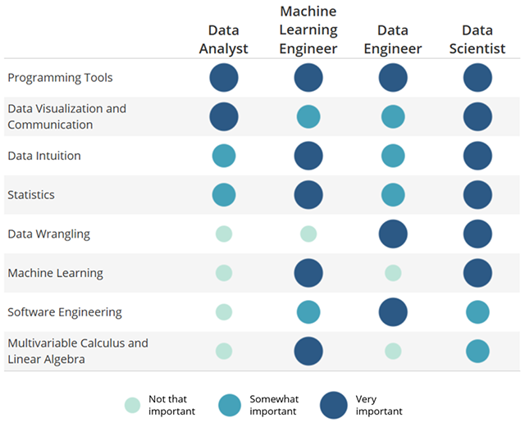
Roles de Data Scientist
Fuente: https://elu.nl/the-dynamics-of-data-roles-teams/

Slide 12
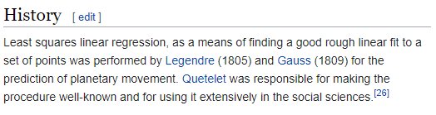
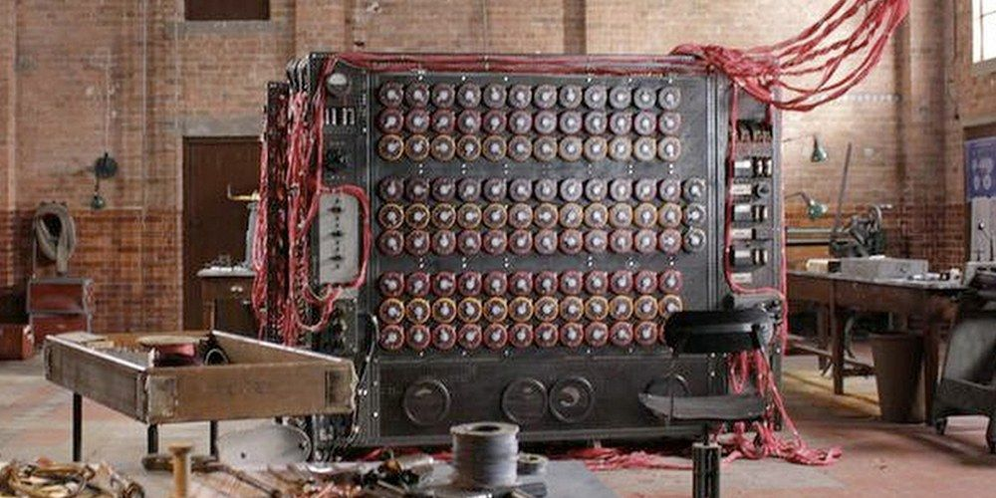
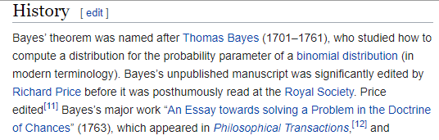
¿Por qué este boom ahora?
Linear Regression - 1805
Máquina de Turing - 1936
Teorema de Bayes - 1763

Slide 13

Capacidad de cómputo
Gran velocidad en la generación de los datos
Internet: red interconectada en todo el mundo
Diversidad de los datos: texto, imágenes, audio…

Slide 14
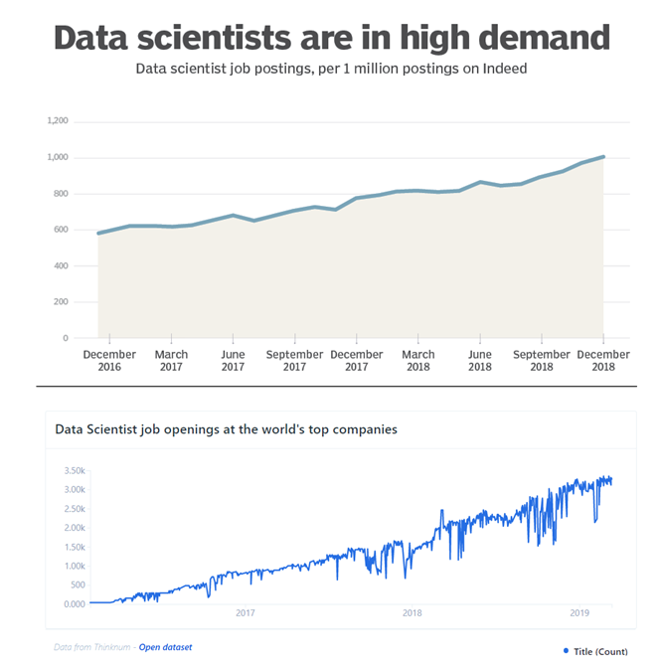
Hype del Data Scientist

Slide 15
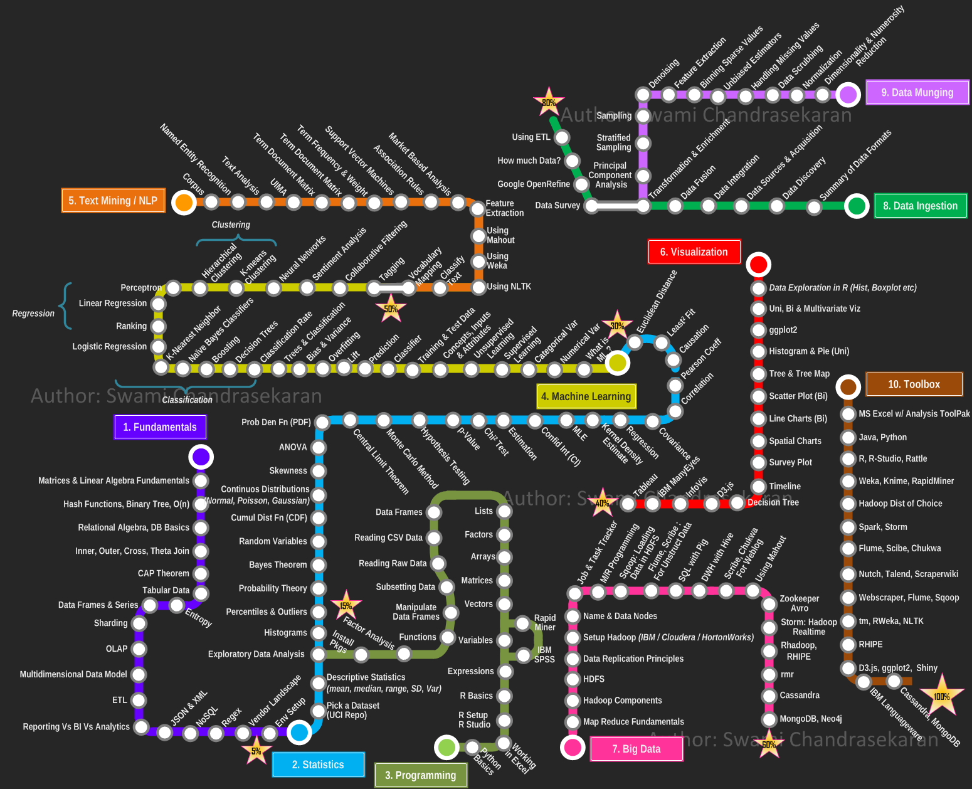

Ahora bien, ¿qué piden las empresas?
Fuente:
http://nirvacana.com/thoughts/2013/07/08/becoming-a-data-scientist/

Slide 16
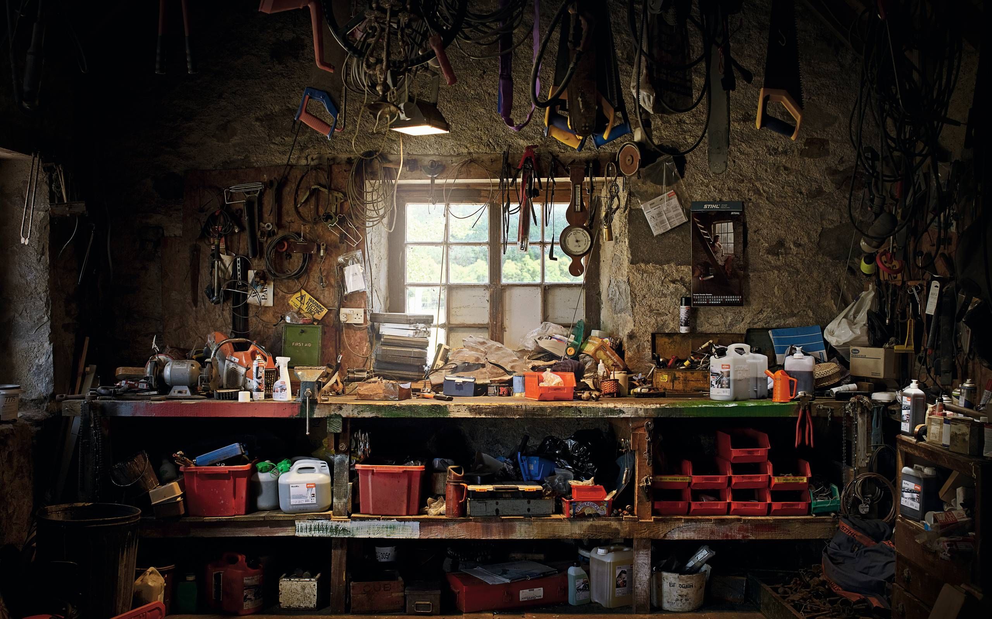
¿Qué herramientas vamos a necesitar?

Slide 17











Lenguajes de programación
Con los lenguajes de programación haremos todo. Leer datos, limpiarlos, machine learning, visualizaciones
IDE (Entorno de Desarrollo Integrado)
Software donde programaremos con nuestros lenguajes
Visualización
Librerias de visualización de Python y herramientas de Business Intelligence
Control de versiones
Compartir archivos y llevar una traza de nuestros programas

Slide 18
Python
Lenguaje de programación orientado a objetos
Open source
Fácil de aprender
Comunidad
Fuertemente tipado
Módulos
Propósito general
Pensado en producción
Multiplataforma

Slide 19
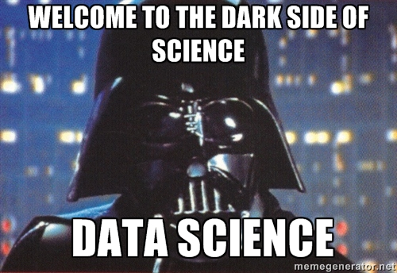
¡Bienvenidos!

